Slide 1
Brand in de Rabottorens – De wetenschappelijke kant van brand.
Bart Merci
Verbranding, Brand en Brandveiligheid

Slide 2
Brand in de Rabottorens – De wetenschappelijke kant van brand.
Brand: niet te vatten?
Theorie
Experimenten en numerieke simulaties
Brand in de Rabottorens
Slotbedenkingen

Slide 3
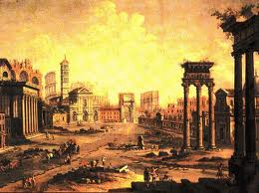
Brand: niet te vatten?
Brand van Rome (64 n. Chr.). Oorzaak: Nero.

Slide 4
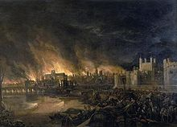
Brand: niet te vatten?
Great fire of London (1666). Oorzaak: bakkerij.

Slide 5
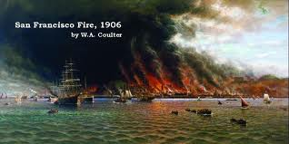
Brand: niet te vatten?
San Francisco Fire (1906). Oorzaak: aardbeving.

Slide 6
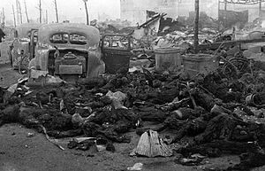
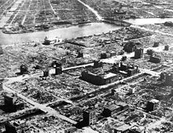
Brand: niet te vatten?
Tokyo (1945). Oorzaak: WO II.

Slide 7
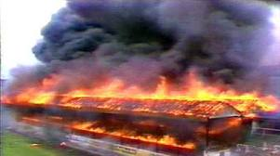
Brand: niet te vatten?
Bradford stadium (1985).

Slide 8
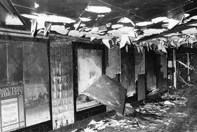
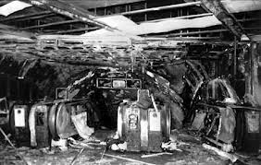
Brand: niet te vatten?
King’s Cross (1987). Oorzaak: roltrap.

Slide 9
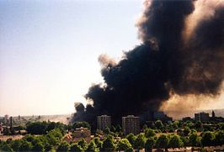
Brand: niet te vatten?
Enschede (2000). Oorzaak: vuurwerk.

Slide 10
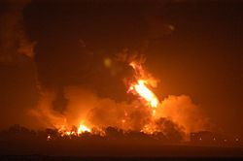
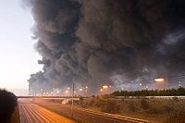
Brand: niet te vatten?
Buncefield (2005). Oorzaak: explosie opslagtank.

Slide 11
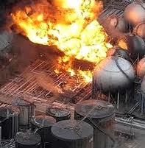
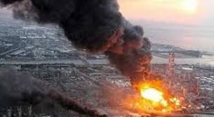
Brand: niet te vatten?
Fukushima (2011). Oorzaak: tsunami.

Slide 12
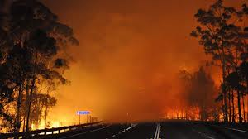
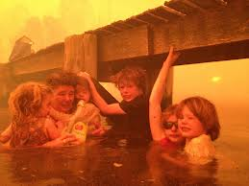
Brand: niet te vatten?
Bosbrand (bv. Australië 2013).

Slide 13
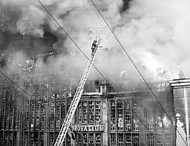
Brand: niet te vatten?
Innovation (1967).

Slide 14
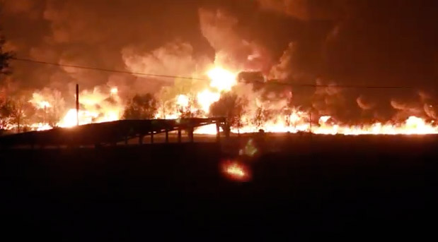
Brand: niet te vatten?
Switel (1994 - 1995).
Volendam (2000 – 2001).
Schiphol (2005).
Melle (2009).
Kiss Nightclub Fire, Brazil (2013).
Wetteren (2013).
→ Wat kunnen we hieraan doen?

Slide 15
Brand: niet te vatten?
Belgische regelgeving: impuls na Innovation brand.
Prescriptief (vs. performance-based).
Voorbeeld: compartimentering → beperk de ruimte waarin de brand woedt → ontwikkel standaardproeven om de nodige sterkte van compartimentsgrenzen te begroten.
Praktijk: ?

Slide 16
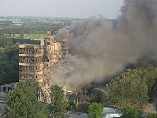
Brand: niet te vatten?
TU Delft – Bouwkunde (2008).

Slide 17
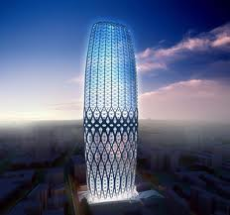
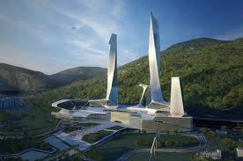
Brand: niet te vatten?
Hoogbouw: compartimentering?

Slide 18
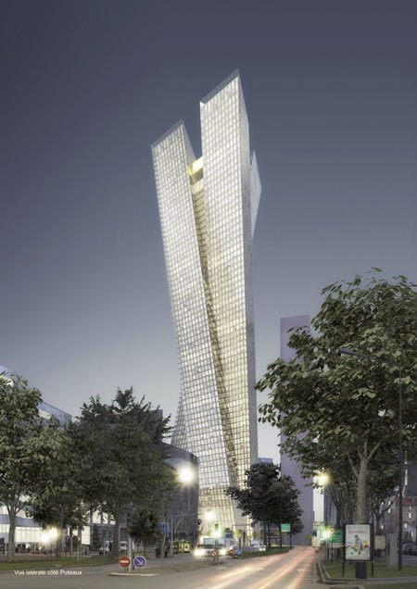
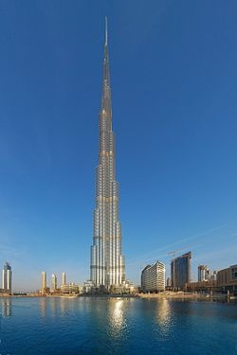
Brand: niet te vatten?
Hoogbouw: compartimentering?

Slide 19
Brand: niet te vatten?
Inhoud van compartimenten:
  meer inhoud
  meer kunststof
Betere isolatie (bv. dubbel glas of beter) → impact op brandontwikkeling.

Slide 21
Brand: niet te vatten?
Fundamentele problemen:
  Gebrek aan ‘ervaring’: veel concepten van brandveiligheid worden nooit echt op hun waarde getest.
  Voortdurende evolutie (architectuur, nieuwe materialen, etc.).
  Impact van de natuur die we niet in de hand hebben.
  Relatief jonge onderzoeksdiscipline.
  Brand is een complex fenomeen.
Uitdaging: het probleem benaderen vanuit ingenieursstandpunt.

Slide 22
Theorie
Driehoek van brand: 3 noodzakelijke ingrediënten:
  Brandstof;
  Zuurstof;
  Warmte.
brandstof
zuurstof
warmte

Slide 23
Theorie
Heel veel interactie → brand is een complex gegeven.

Slide 24
Theorie
Interactie:
  Stromingsmechanica (menging brandstof – lucht);
  Warmteoverdracht (straling, convectie en conductie);
  Massatransfer (inclusief fasentransformatie – verdamping en/of pyrolyse);
  Chemische reacties.
Randvoorwaarden (bv. omgeving, wind, ramen of deuren al dan niet open, …).
Nood aan betrouwbare berekeningen = nood aan betrouwbare modellen → nood aan experimenten en aan numerieke simulaties.

Slide 25
Experimenten en numerieke simulaties
Basisidee: vertrek vanuit doelstellingen (performance-based), niet prescriptief.
Ontwerp van brandveiligheid: steunt op berekeningen.
Experimenten zijn levensbelangrijk voor de ontwikkeling van inzichten en verbetering / validatie van bestaande modellen.
Vraag: welke soort van experimenten hebben we nodig?

Slide 26
Experimenten en numerieke simulaties
Ontwikkelende brand hangt af van ‘details’:
  Begintoestand
  Randvoorwaarden
  Materialen
  Geometrie
Fundamenteel probleem: herhaalbaarheid van experimenten.
Praktisch probleem: kosten.

Slide 27
Experimenten en numerieke simulaties
Twee soorten experimenten in onderzoek:
  Repetitieve kleinschalige testen.
  Occasionele grootschalige testen.
Voorbeeld van kleinschalige test: cone calorimeter. Een monster van 10cm x 10cm wordt beproefd.
Voordeel: veel testen zijn mogelijk → statistische analyse van de resultaten is mogelijk.
Nadeel: hoe dienen proefresultaten geïnterpreteerd te worden voor gebruik in modellen voor een ‘echte’ brand?

Slide 28
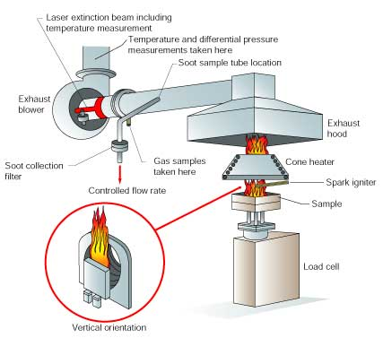
Experimenten en numerieke simulaties

Slide 29
Experimenten en numerieke simulaties
Voorbeelden van occasionele grootschalige testen:
  BRE wagenbranden (2009).

Slide 30
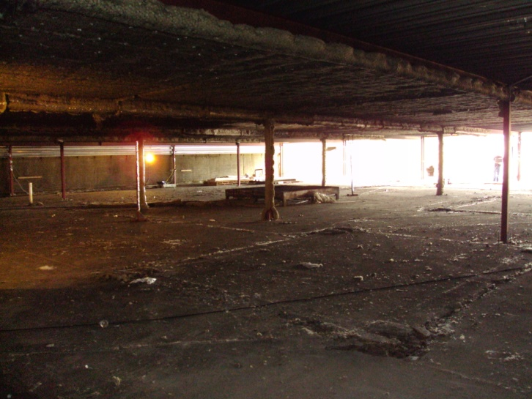
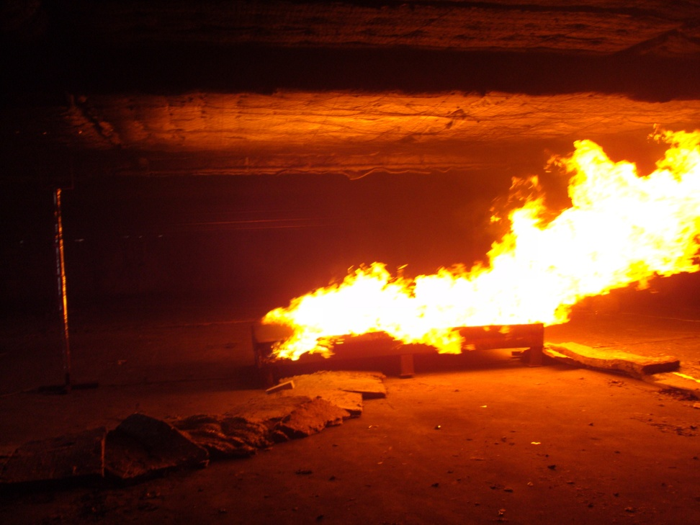
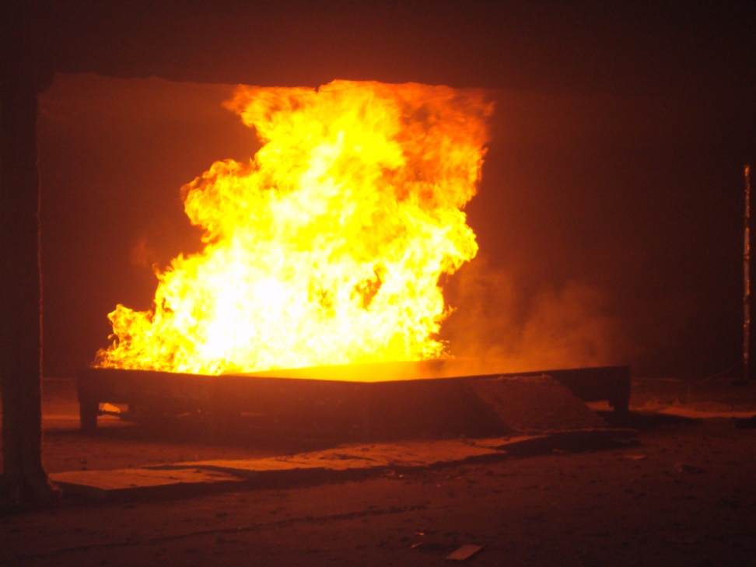
Experimenten en numerieke simulaties
Voorbeelden van occasionele grootschalige testen:
  Parkeergarage Gent (2009 - 2011).

Slide 31
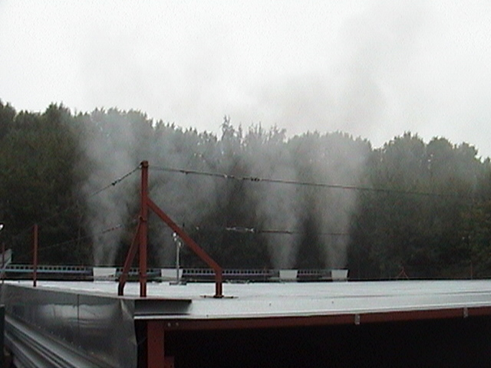
Experimenten en numerieke simulaties
Voorbeelden van occasionele grootschalige testen:
  Parkeergarage Gent (2009 - 2011).

Slide 32
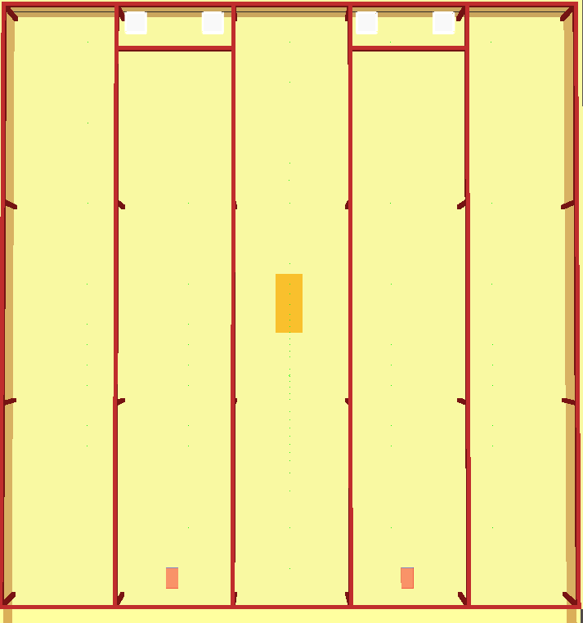
Experimenten en numerieke simulaties
Voorbeelden van occasionele grootschalige testen:
  Parkeergarage Gent (2009 - 2011).

Slide 33
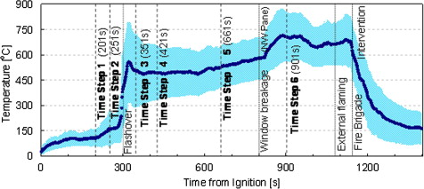
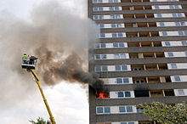
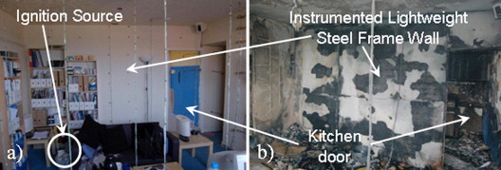
Experimenten en numerieke simulaties
Voorbeelden van occasionele grootschalige testen:
  Dalmarnock (2007).

Slide 34
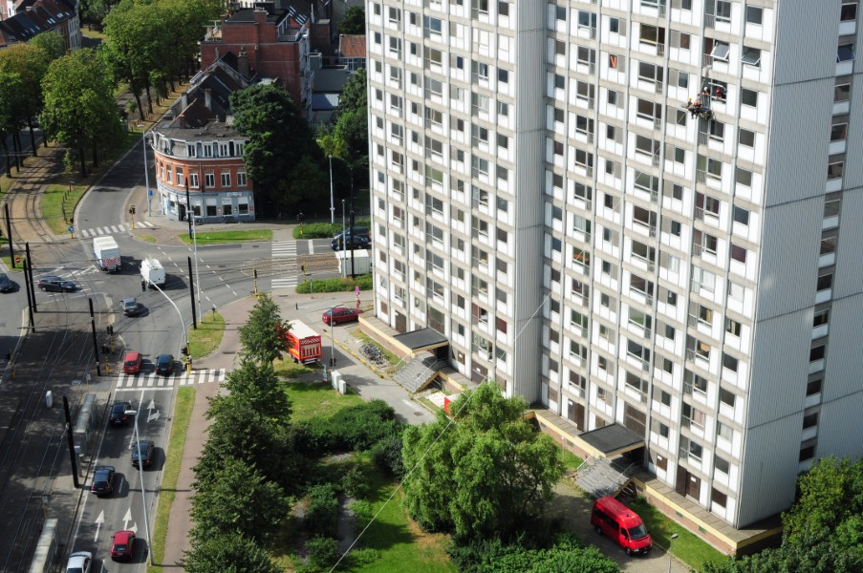
Brand in de Rabottorens
Voorbeelden van occasionele grootschalige testen:
  Rabottorens (2012).
  Dank aan Brandweer Gent en Stad Gent.

Slide 35
Brand in de Rabottorens

Slide 36
Brand in de Rabottorens
Wetenschappelijke doelstellingen:
  Validatie van bestaande modellen in simulaties
  Verdere ontwikkeling van modellen voor simulaties
  Ontwikkeling van een tool voor voorspelling van brandgedrag, met behulp van videoanalyse
  Aanbieden van experimentele resultaten om wereldwijd groepen aan te zetten de scenario’s te simuleren. Rabot2012 website: http://multimedialab.elis.ugent.be/rabot2012/
Brandstof: middelmatig complex (zetels en kasten).

Slide 37
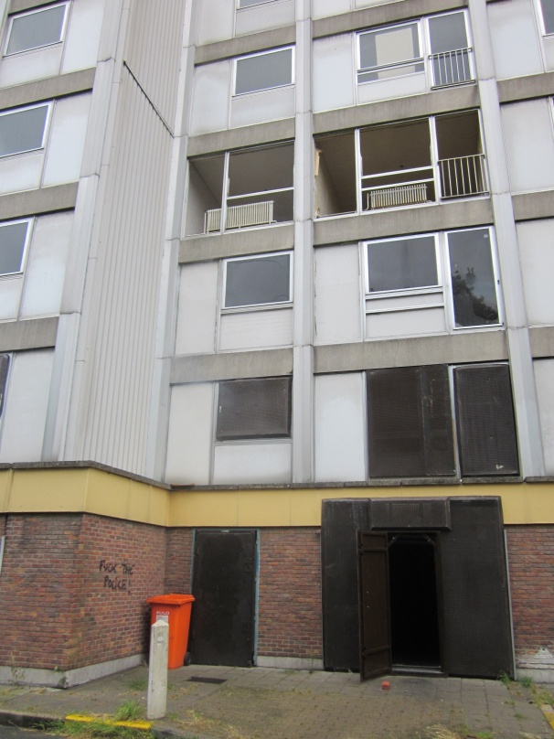
Brand in de Rabottorens

Slide 38
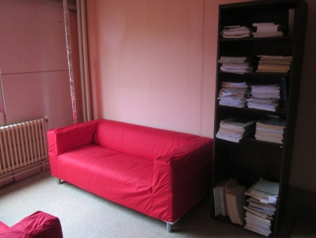
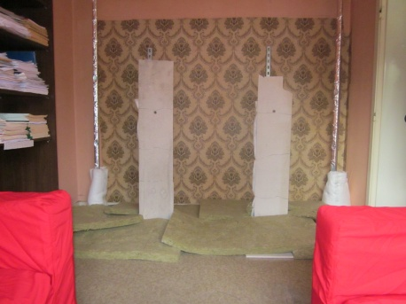
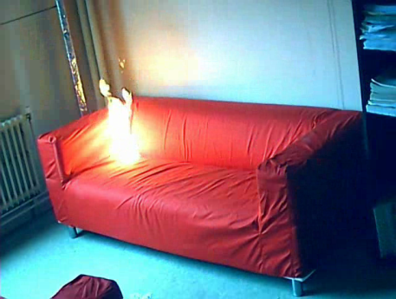
Brand in de Rabottorens

Slide 39
Brand in de Rabottorens
Voorbeeld van resultaten (dr. Tarek Beji):
  Rooklaagdikte op basis van temperatuurmetingen

Slide 40
Brand in de Rabottorens
  Evolutie van rooklaagdikte en temperaturen

Slide 41
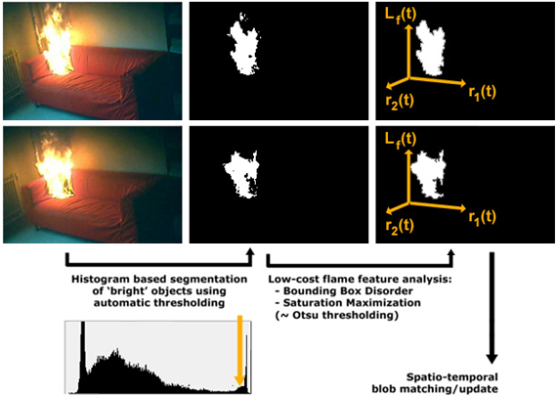
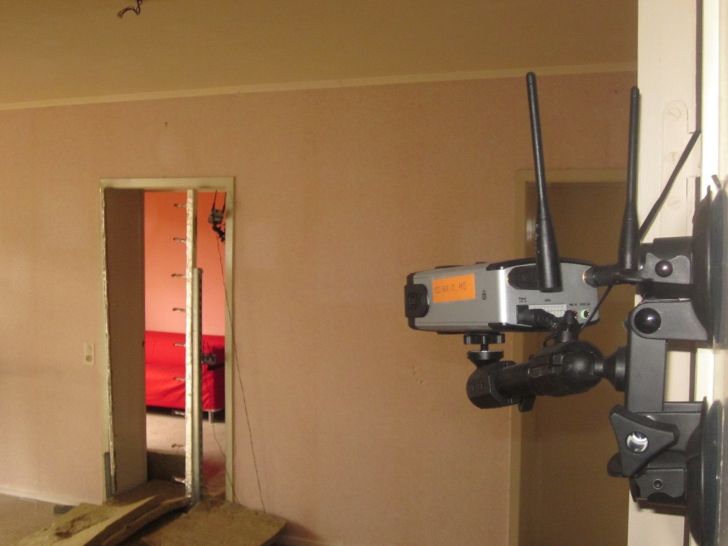
Brand in de Rabottorens
  Monitoring van brand (vlammen): geautomatiseerde videoanalyse (dr. Steven Verstockt – ELIS/MultiMediaLab)

Slide 42
Brand in de Rabottorens
  Gebruik van videoanalyse voor voorspelling brand (dr. Tarek Beji)
Data Assimilation
Fire Forecasting
HRR
Temperature
Smoke Interface Height

Slide 43
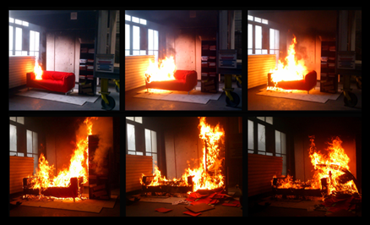
Brand in de Rabottorens
  Bijkomende proeven (in WarringtonFireGent) om het vermogen te bepalen tijdens de brand (dr. Tarek Beji)

Slide 44
Brand in de Rabottorens
  Gebruik van dit vermogen in simulaties van de brand (dr. Tarek Beji)

Slide 45
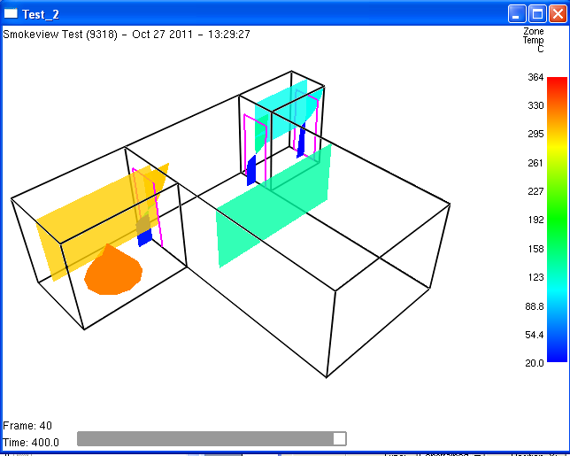
Brand in de Rabottorens
  Gebruik van dit vermogen in simulaties van de brand (dr. Tarek Beji)
Multi-Compartment fire

Slide 46
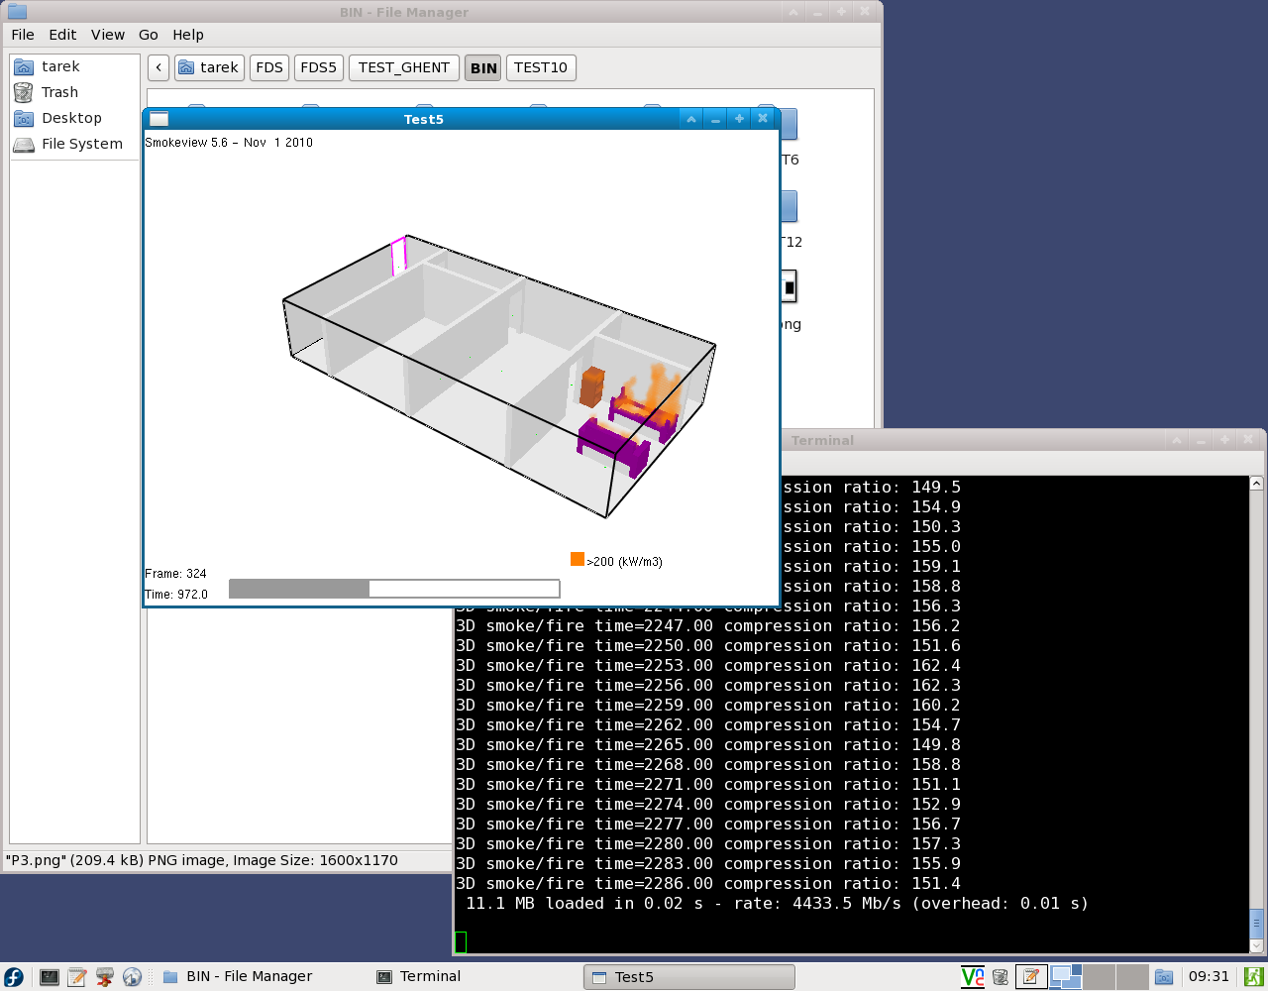
Brand in de Rabottorens
  CFD modellering (dr. Tarek Beji)

Slide 47
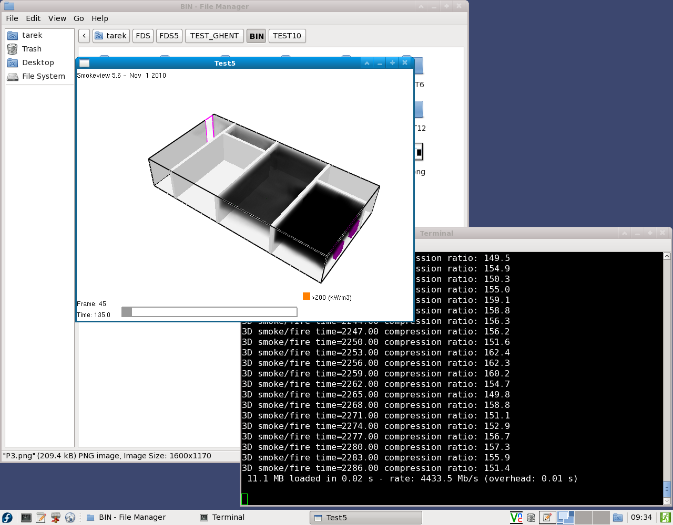
Brand in de Rabottorens
  CFD modellering (dr. Tarek Beji)

Slide 48
Slotbedenkingen
Brand is een complex fenomeen, met heel veel interactie.
Een ingenieursaanpak is de enige manier om brandveiligheid te kunnen nastreven in een steeds (sneller) evoluerende omgeving.
Er is grote nood aan allerhande soorten experimenten om rekenmodellen te valideren en te verbeteren.
De weg is lang en uitdagend, maar we zijn op goede weg.

